Slide 1
Δορυφορικές Επικοινωνίες

Slide 2
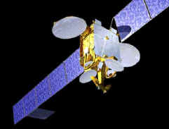
Κινητά Δορυφορικά Συστήματα
• Είναι σαν τα κυψελωτά συστήματα, μόνο που και οι σταθμοί βάσης (δορυφόροι) κινούνται.
• Η δορυφορική κάλυψη είναι ελκυστική για περιοχές όπου η υπάρχουσα επίγεια υποδομή δεν είναι αρκετή για να ικανοποιήσει τις ανάγκες, π.χ. ωκεανοί, αναπτυσσόμενες χώρες

Slide 3
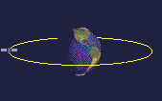
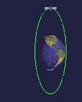
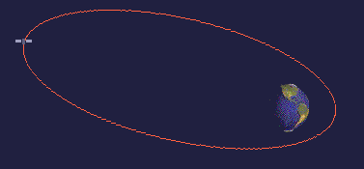
Κυκλική ή ελλειπτική τροχιά
  Κυκλική με κέντρο το κέντρο της Γης
  Ελλειπτική με το ένα κέντρο στο κέντρο της Γης
Τροχιά γύρω από τη Γη σε διαφορετικά επίπεδα
  Ισημερινή τροχιά πάνω από τον Ισημερινό της Γης
  Πολική τροχιά περνάει πάνω από τους πόλους
  Άλλες τροχιές αναφέρονται σαν κεκλιμένες τροχιές
Οι δορυφόροι μπορεί να
είναι ενεργητικοί ή παθητικοί

Slide 4
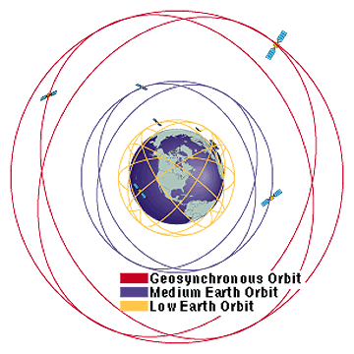
Υψόμετρο των δορυφόρων
  Γεωστατικής Τροχιάς – Geosta-
  tionary orbit (GEO) @ 11000 km/h
  Μεσαίας Τροχιάς - Medium earth
  orbit (MEO) @ 19000 km/h
  Χαμηλής Τροχιάς - Low earth orbit (LEO)
mω²r = kmM/r² => T ~ r^{3/2}
όπου Τ είναι η περίοδος του δορυφόρου και r η απόστασή του από την γη.

Slide 5
περίοδος
δορυφόρου [h]
ταχύτητα [ x1000 km/h]
24
11000km/h
σύγχρονη απόσταση
35,786 km
10
20
30
40x10⁶ m

Slide 6
Γεωστατικοί Δορυφόροι
• Η μεγάλη απόσταση των 35786 km έχει ως αποτέλεσμα μεγάλες καθυστερήσεις διάδοσης, της τάξεως των 250 ms για μονόδρομη επικοινωνία, 500 ms για αμφίδρομη.
• Δύσκολη η χρήση στρατηγικών ανίχνευσης λαθών/επαναμετάδοσης.
• Αδύναμο σήμα όταν ταξιδέψει 35000 km.
  Πλεονεκτήματα: Η ανίχνευση της θέσης του δορυφόρου είναι απλή διαδικασία. Μεγάλη περιοχή κάλυψης. Οι αλλαγές σταθμού βάσης κατά τη διάρκεια μιας κλήσης/επικοινωνίας (handoff) είναι εξαιρετικά σπάνιες.

Slide 7
Χαρακτηριστικά δορυφόρων χαμηλής τροχιάς (LEO)
Κυκλική/ελαφρώς ελλειπτική τροχιά κάτω από 2000 km. Περίοδος τροχιάς 1.5 - 2 ώρες. Διάμετρος κάλυψης περίπου 8000 km. Καθυστέρηση διάδοσης αμφίδρομης επικοινωνίας < 20 ms. Μέγιστος χρόνος ορατότητας δορυφόρου μέχρι 20 λεπτά. Η ατμοσφαιρική τριβή έχει ως αποτέλεσμα αλλαγή στην τροχιά
Μικροί LEO δορυφόροι
  Συχνότητες κάτω από 1 Ghz, εύρος συχνοτήτων 5MHz. Ρυθμοί δεδομένων
  μεχρι 10 kbps. Χρήση σε ανίχνευση (tracking), ειδοποίηση (paging) και
  μηνύματα χαμηλού ρυθμού.
Μεγάλοι LEO δορυφόροι
  Συχνότητες πάνω από 1 GHz. Υποστηρίζουν ρυθμούς δεδομένων μέχρι
  μερικά Mbps. Προσφέρουν τις ίδιες υπηρεσίες με τα μικρά LEOs και
  επιπλέον υπηρεσίες τηλεφωνίας και ανίχνευσης θέσης.
Μειονεκτήματα δορυφόρων χαμηλής τροχιάς
• Η ορατότητα μικρής διάρκειας απαιτεί πολυάριθμους σχηματισμούς
• Η διάρκεια ζωής των δορυφόρων μειώνεται δραστικά όταν βρίσκονται σε χαμηλή τροχιά.
• Αυτά τα δύο χαρακτηριστικά επηρεάζουν σε μεγάλο βαθμό τα οικονομικά δεδομένα των δορυφορικών συστημάτων χαμηλής τροχιάς.

Slide 8
Χαρακτηριστικά δορυφόρων μεσαίας τροχιάς (MEO)
Κυκλική τροχιά σε υψόμετρο που κυμαίνεται από 5000 μέχρι 12,000 km
Περίοδος τροχιάς: 6 ώρες
Διάμετρος κάλυψης: 10,000 ως 15,000 km
Η καθυστέρηση διάδοσης σήματος σε αμφίδρομη επικοινωνία (round trip) είναι μικρότερη από 50 ms
Μέγιστος χρόνος ορατότητας δορυφόρου είναι μερικές ώρες

Slide 9
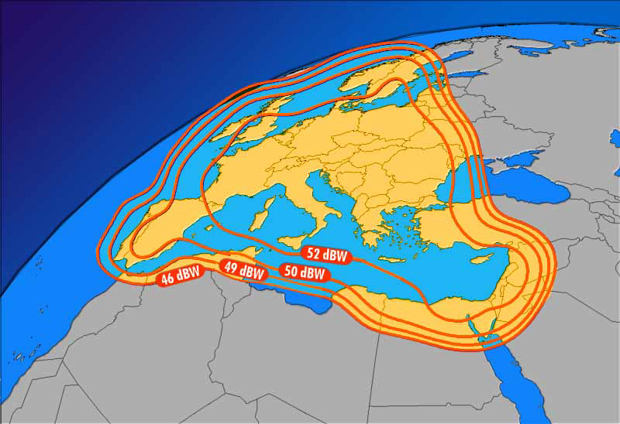
Το ίχνος του Hellas sat (ακτίνα F1)

Slide 10
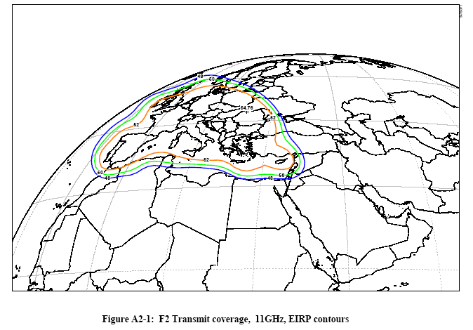
Το ίχνος του Hellas sat (ακτίνα F2)

Slide 11
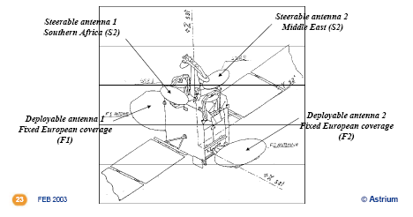
30 x 36 MHz πομποί σε λειτουργία συν 8 x 36 MHz εφεδρικοί.
Κάθε κανάλι μπορεί να μεταφέρει δεδομένα πληροφορίας με ρυθμό bit 45Mbps. Χρησιμοποιούνται FEC (turbo codes), FDMA/TDMA.
Σταθεροί (fixed) πάνω από την Ευρώπη, κατευθυνόμενοι (steerable) πάνω από τη νότια Αφρική, τη Μέση Ανατολή, την Ινδία, τη νοτιοανατολική Ασία.

Slide 12
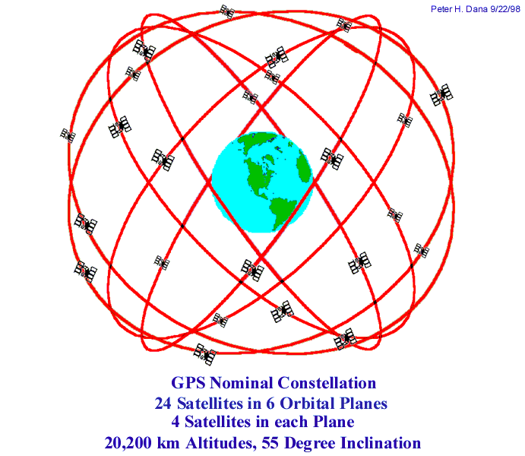
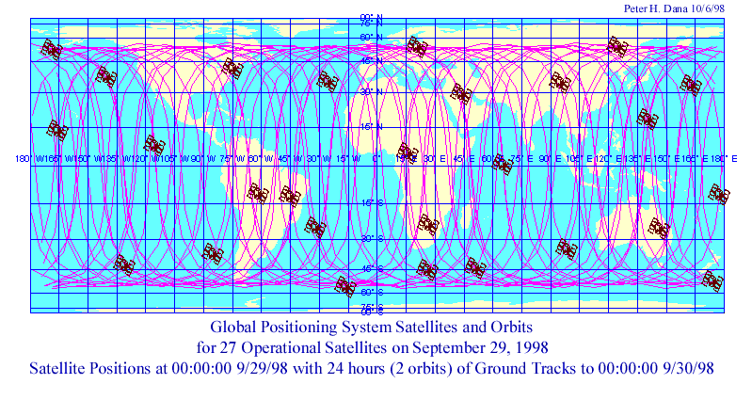
Global Positioning System (GPS)
O προσδιορισμός Χώρου και Χρόνου μέσω GPS γίνεται με τη λήψη σημάτων απο 4 διαφορετικούς δορυφόρους και “τριγωνοποίηση”
GPS δορυφόροι και τροχιές
(27 δορυφόροι για στρατιωτικούς σκοπούς – 29/11/1998)
GPS
24 δορυφόροι σε 6 τροχιακά επίπεδα
4 δορυφόροι ανά επίπεδο
υψόμετρο 20200 km, γωνία ανύψωσης 55 βαθμοί

Slide 13
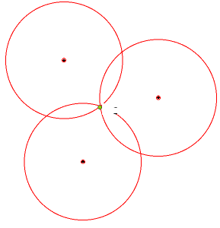

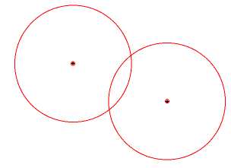
Σε δύο διαστάσεις:
Τιμή 100 ευρώ
Οι δορυφόροι έχουν ατομικά ρολόγια (50-100K). Οι δέκτες απλά quartz ρολόγια τα οποία διορθώνουν συνεχώς.
Τα χρονικά λάθη είναι της τάξης μεγέθους ns! Πολλές πιθανές εφαρμογές της δυνατότητας αυτής συγχρονισμού σε δίκτυα.

Slide 14
Πηγές λαθών
Λάθη λόγω θορύβου στη συσκευή του δέκτη (1m).
Λάθη που οφείλονται στον ανθρώπινο παράγοντα λόγω σκοπιμοτήτων (100m).
Λάθη στην ακρίβεια των ρολογιών των δορυφόρων.
Λάθη που οφείλονται στην τροπόσφαιρα, ιονόσφαιρα της γης (1m).
Λάθη στις τροχιές των δορυφόρων (1m). Η DARPA στέλνει περιοδικά στους δέκτες τις νέες συντεταγμένες.
Λάθη που οφείλονται στο φαινόμενο πολλαπλών μονοπατιών.
Λάθη που οφείλονται στη γεωμετρία και στη θέση των δορυφόρων στο χώρο.

Slide 15
Είδη πολλαπλής πρόσβασης
Πολλαπλή πρόσβαση με διαίρεση συχνότητας (FDMA)
Πολλαπλή πρόσβαση με διαίρεση χρόνου (TDMA)
Πολλαπλή πρόσβαση με διαίρεση κώδικα (CDMA)
Στρατηγικές Ανάθεσης Χωρητικότητας
Πολλαπλή πρόσβαση με σταθερή ανάθεση (FAMA)
Η διαθέσιμη χωρητικότητα ανατίθεται στους σταθμούς και η ανάθεση παραμένει
σταθερή.
Η ζήτηση μπορεί να παρουσιάσει διακυμάνσεις, που έχει ως αποτέλεσμα χαμηλό
ποσοστό χρήσης της συνολικής χωρητικότητας.
Πολλαπλή πρόσβαση με ανάθεση με βάση τη ζήτηση (DAMA)
Η ανάθεση της χωρητικότητας αλλάζει ώστε να αντιμετωπίζει βέλτιστα τις αλλαγές στη ζήτηση.

Slide 16
Λειτουργία FAMA-TDMA
Μετάδοση με τη μορφή ακολουθίας πλαισίων
  Κάθε πλαίσιο διαιρείται σε χρονικές σχισμές
  Κάθε σχισμή χρησιμοποιείται από ένα συγκεκριμένο σταθμό
Οι γήινοι σταθμοί χρησιμοποιούν με τη σειρά το δίαυλο επικοινωνίας προς το δορυφόρο (uplink)
  Αποστολή δεδομένων στη χρονική σχισμή που έχει ανατεθεί
Ο δορυφόρος αναμεταδίδει τις εισερχόμενες μεταδόσεις
  Εκπομπή προς όλους τους σταθμούς
Οι σταθμοί πρέπει να ξέρουν ποιά χρονική σχισμή πρέπει να χρησιμοποιήσουν για εκπομπή και ποιά για λήψη

Slide 17
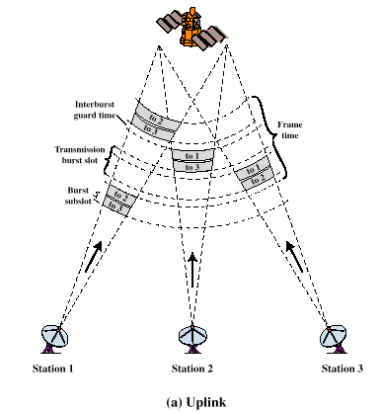
Χρόνος
Ασφάλειας
Χρόνος
Πλαισίου
Σχισμή μετάδοσης
Υποσχισμή μετάδοσης
Σταθμός 1
Σταθμός 2
Σταθμός 3

Slide 18
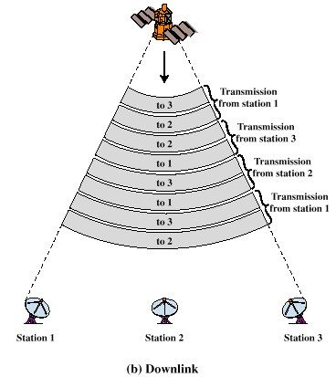
Μετάδοση από Σταθμό 1
Μετάδοση από Σταθμό 3
Μετάδοση από Σταθμό 2
Μετάδοση από Σταθμό 1
Σταθμός 1
Σταθμός 2
Σταθμός 3

Slide 19
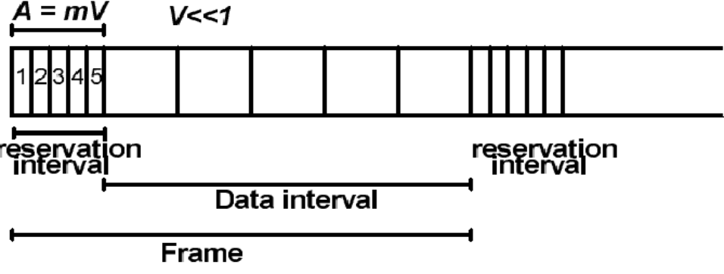
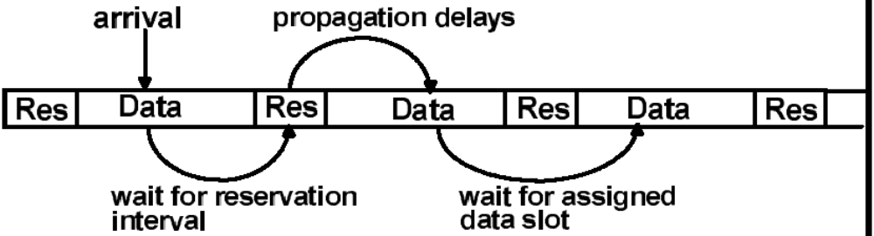
Πολλαπλή πρόσβαση με ανάθεση με βάση τη ζήτηση (DAMA):
α) Πρωτόκολλα Κρατήσεων
β) PRMA
Πρωτόκολλα Κρατήσεων
διάστημα κρατήσεων
διάστημα κρατήσεων
διάστημα δεδομένων
πλαίσιο
άφιξη
καθυστέρηση διάδοσης
αναμονή για διάστημα κρατήσεων (res)
αναμονή για σχισμή που έχει ανατεθεί σε δεδομένα (dat)

Slide 20
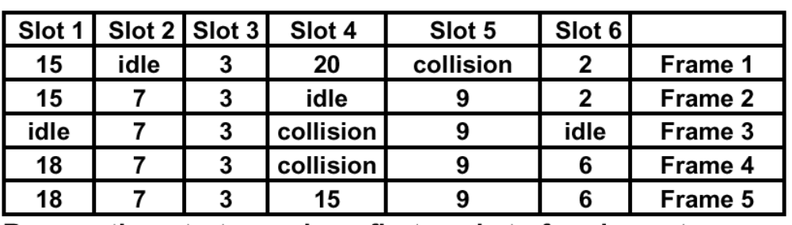
Πολλαπλή Πρόσβαση με Κρατήσεις Πακέτων
(PRMA-Packet reservation multiple access)
πλαίσιο
σχισμή
idle : ανενεργό
collision : σύγκρουση

Slide 21
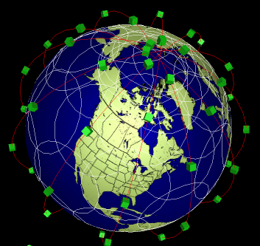
IRIDIUM
• Motorola
• Φωνή, Δεδομένα, Fax, Υπηρεσίες θέσης
• 66 δορυφόροι σε 6 πολικές τροχιές (780 km)
• 48 σημειακές δέσμες ανά δορυφόρο, που σχηματίζουν “κυψέλες”
• Σύνδεσμοι δορυφόρου με δορυφόρο, καθώς και με το έδαφος
• FDMA/TDM
• Υποστηρίζει αλλαγή δορυφόρου κατά τη διάρκεια κλήσης
ODYSSEY
• TRW
• Φωνή, Δεδομένα (9.6 kbps), Fax, Υπηρεσίες θέσης
• 12 δορυφόροι, 4 σε κάθεμια από 3 τροχιακά επίπεδα
• Μεσαία τροχιά: 10370 km
• CDMA τεχνικές πρόσβασης
• Δεν υποστηρίζει αλλαγή δορυφόρου κατά τη διάρκεια κλήσης, λόγω των μεγάλων χρόνων ορατότητας από το έδαφος

Slide 22
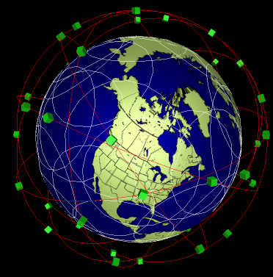
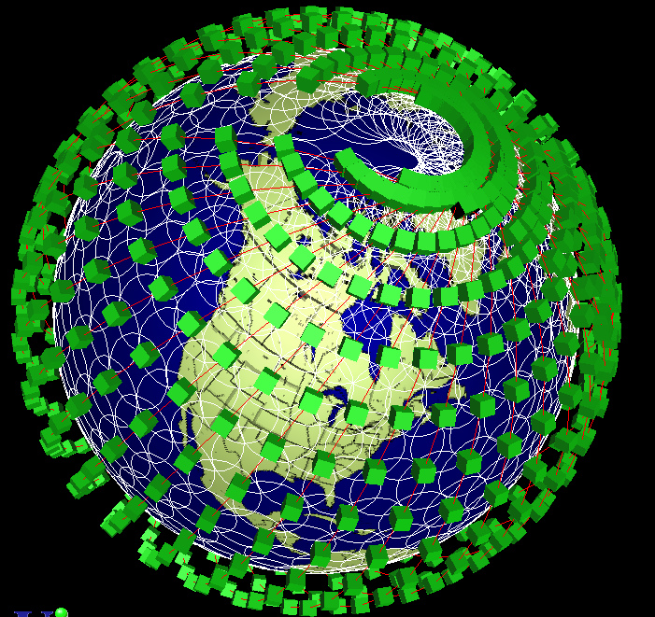
GLOBALSTAR
• Loral, Qualcomm
• Φωνή, Δεδομένα (9.6 kbps), Fax, Υπηρεσίες θέσης
• 48 δορυφόροι, κεκλιμένες τροχιές, 1400 km
• CDMA τεχνικές πρόσβασης
• Δεν υποστηρίζει αλλαγή δορυφόρου κατά τη διάρκεια κλήσης, λόγω των μεγάλων χρόνων ορατότητας από το έδαφος που εξασφαλίζονται από τις ελλειπτικές δέσμες των δορυφόρων
Teledesic
• Βασικοί επενδυτές: Bill Gates, Craig McCaw
• 21 τροχιακά επίπεδα, 40 δορυφόροι ανά επίπεδο, 840 δορυφόροι συνολικά(!!), $9.000.000.000 κόστος ανάπτυξης
• 700 km, κυκλικές τροχιές
• Φωνή/Δεδομένα μέχρι και 2 Mbps
• Μοναδικοί δορυφόροι σε σχήμα λουλουδιού με ειδικές κεραίες φάσης

Slide 23
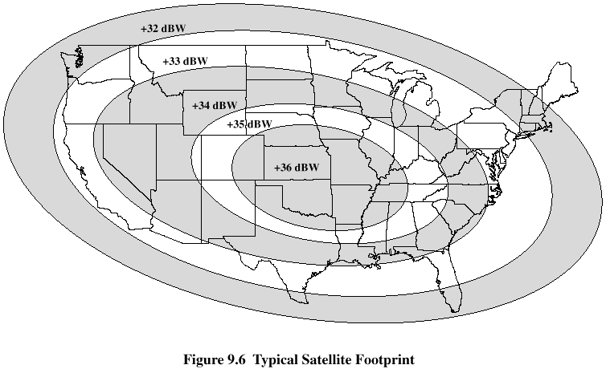
Satellite Footprint
Τυπικό ίχνος δορυφόρου

